Slide 1
MountainCar的DQN算法实现
第69组 白羽帆 徐林飞

Slide 2
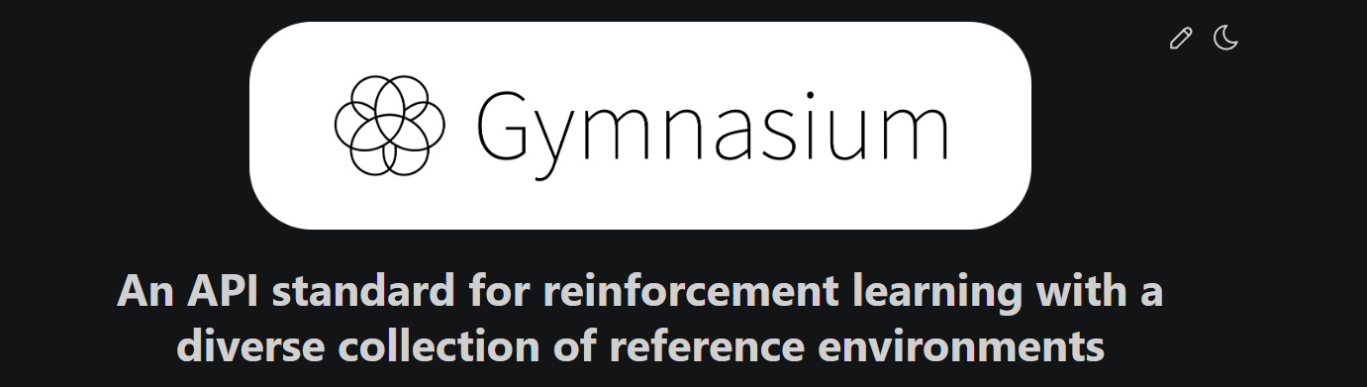
实验环境

Slide 3
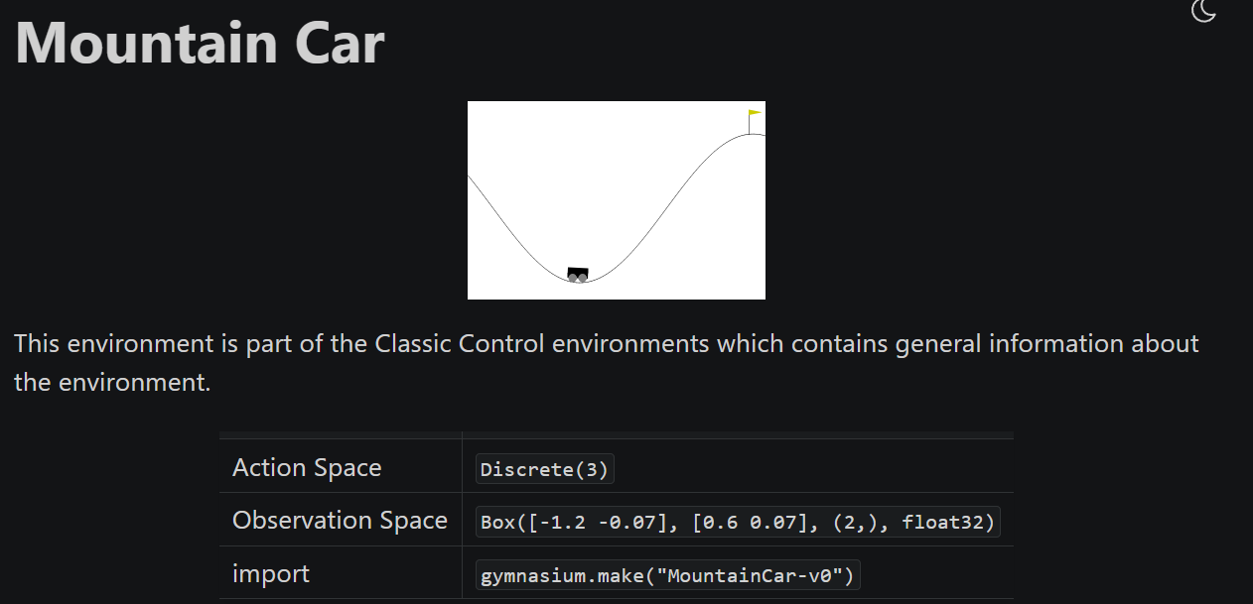


Slide 4
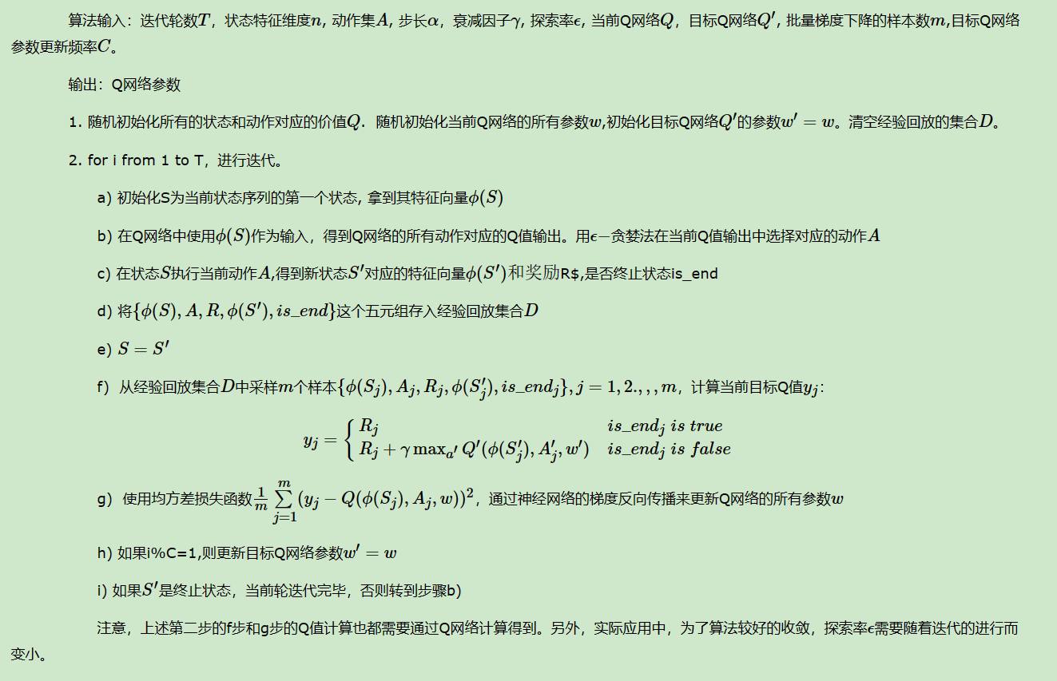
算法原理

Slide 5
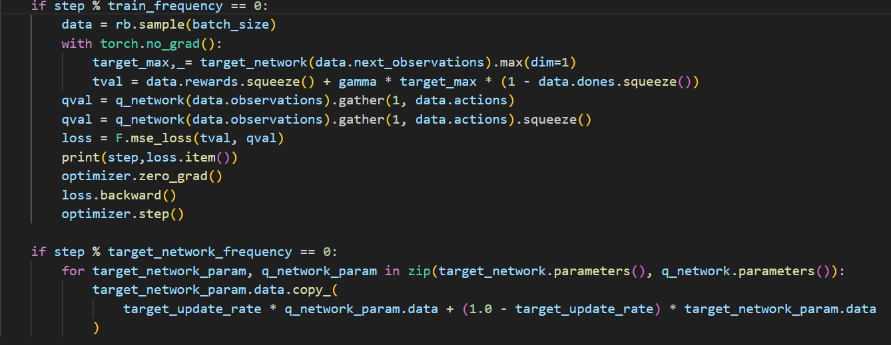
算法实现

Slide 6
谢谢

